Slide 1

الرِّياضِيّات
الصَّفُّ الثّالِث

Slide 2

فَريقُ الْعَمَل
مدرسة بنات زعترة الأساسية | شرين محمود عثمان أبو طه
مدرسة الفجر الأساسية المختلطة | إيمان ابراهيم محمد بلاصي
مدرسة بنات تل الربيع الأساسية | أميرة محمد حامد سباتين
مدرسة البراق الأساسية المختلطة | وفاء خضر حسن صلاح
بإشراف الاستاذ عصام عبيد الله

Slide 3

نشاط كاشف
تدريب الكتاب
فيديو
عنوان الدرس
عنوان الدرس
لعبة تفاعلية
المهام
العرض
الهدف

Slide 4

عِنْوانُ الدَّرْس
الكُسور المُتَكافِئة

Slide 5
الهَــــدَف
أَنْ يَتَعَرَّف الطّالِب إِلى مَفهوم الكُسور المُتَكافِئة

Slide 6
نَشاط كاشف
رجــــوع

Slide 7



لِنَتَذَكَّر مُكَوّناتِ الْكَسر
البَسط
عَدد الأَجزاء الَّتي نِتَحدَثُ عَنها
المَقام
عَدد الأَجزاء كلها

Slide 8
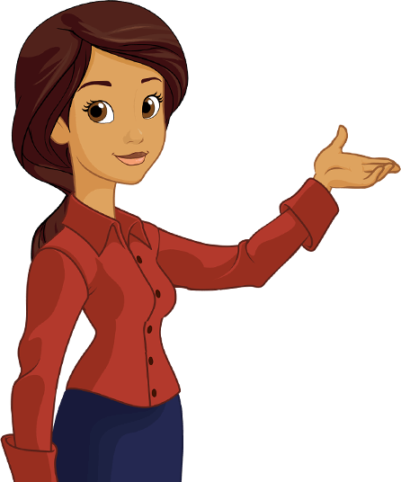
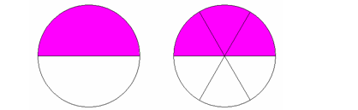
أنْظُر جَيّداً وأَخبرني ماذا تُلاحِظ

Slide 9
الْعَرْض
رجــــوع

Slide 10

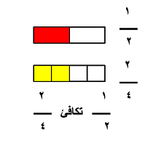
الكُسور المُتِكافِئة هِيَ الكُسور المُتساوية

Slide 11

4
2
1
=
الواحِد الصَحيح =
4
2
2
1
=
1
1
1
1
4
2
4
4
4
4
4
وَ
2
كَسران مُتكافئان
إذاً الكَسران
4
2
2
1
كَسران مُتكافئان
وَ
وَ الكَسران
4
2

Slide 12
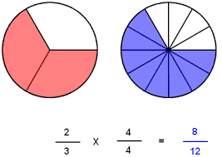
8
=
2
إِذاً الكَسران مُتكافئان
الكَسر
12
3
8
2
12
3
3
=
2
إِذاً الكَسران مُتكافئان
الكَسر
6
4

Slide 13
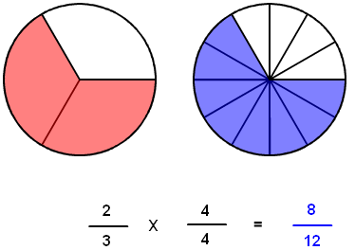
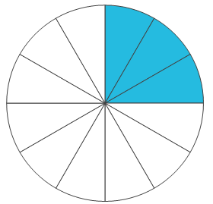
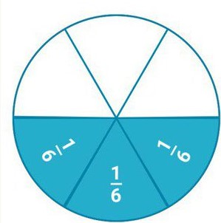
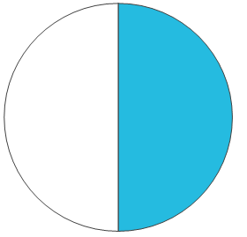
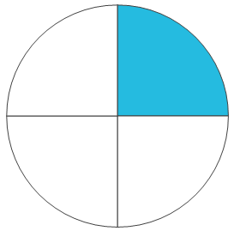
لِنَصِل الكُسور المُتَكافِئة مَعَ بَعض
2
3
3
3
12
6
1
1
8
2
4
12

Slide 14
هَيّا نٌشاهِدُ مَعاً
رجــــوع

Slide 15

نشاهد معا الفيديو
اضغط هنا

Slide 16
تَدْريباتُ الْكِتاب
رجــــوع

Slide 17

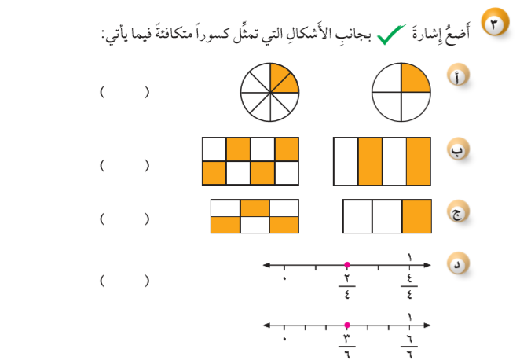
تَدْريبُ الْكِتاب

Slide 18
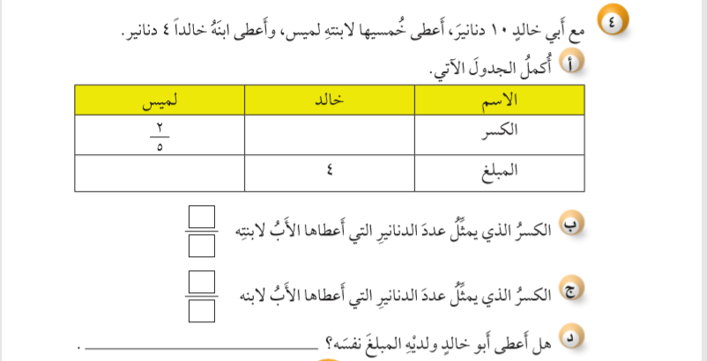
تَدْريبُ الْكِتاب

Slide 19
هَيّا نَلْعَب
رجــــوع

Slide 20



هيّا نَلْعَب
اضغط هنا

Slide 21
الْمَهامُ
رجــــوع

Slide 22
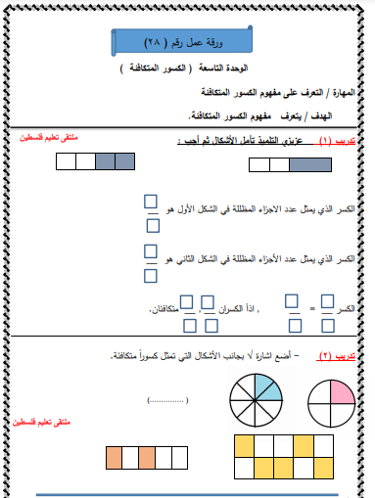
نشاط تطبيقي
حل ورقة العمل
التالية

Slide 23


مهمة أدائية:
أَحضِر حَبَّتان من البُرتُقال ثم قُمْ بتَقسيم الحبة الأولى إلى أربعة أقسام متساوية، ثم الحبة الثانية إلى ستة أَقسامٍ مُتَساوِيَة، ثم اطلب من والدتك تناول نصف حبة البرتقال الأولى واكتُب الكَسر الَّذي أَكَلتَه، ثم تناول من أجزاء الحبة الثانية كسرًا يكافئ ما تناولته والدتك
ثم اكتب الكسر الذي أكلته.

Slide 24

وفقكم الله يا أبطال
أحسنتم
إلى اللقــــاء

